Slide 1
การดูออเดอร์ในระบบ ERP

Slide 2
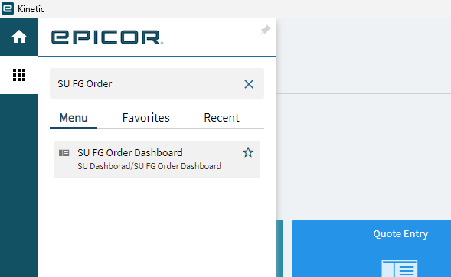
SU FG Order Deshboard

Slide 3
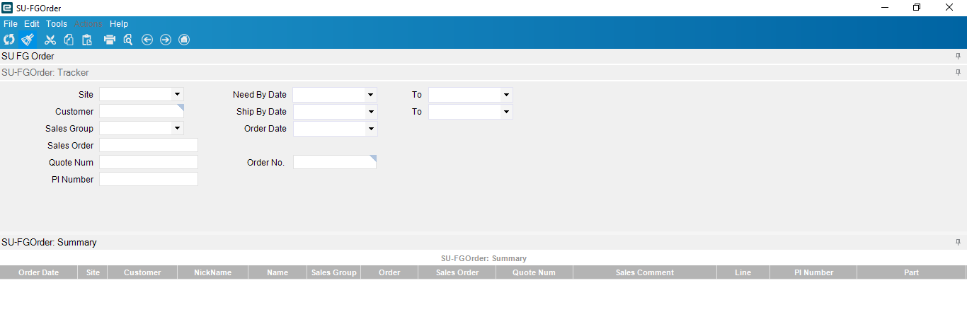
หน้าจอแสดงเมื่อกดเข้าโปรแกรม

Slide 4
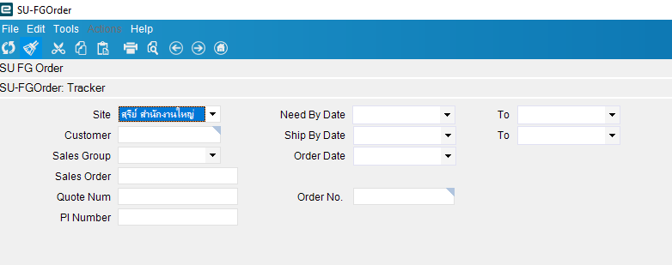
2
1
DM
DO
EX
TE
TL

Slide 5
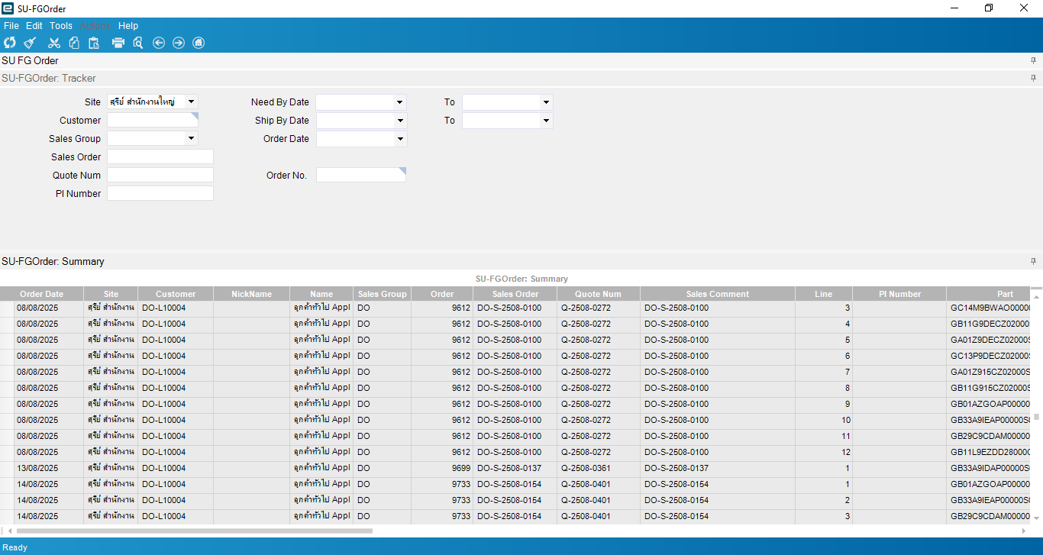

Slide 6
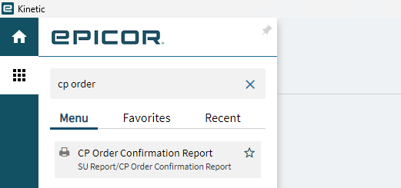

Slide 7
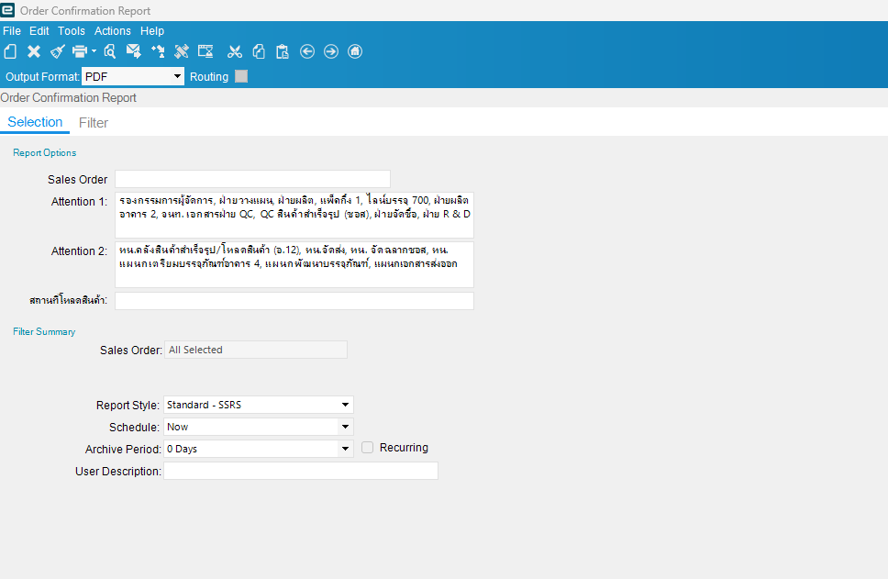
หน้าจอแสดงเมื่อกดเข้าโปรแกรม

Slide 8
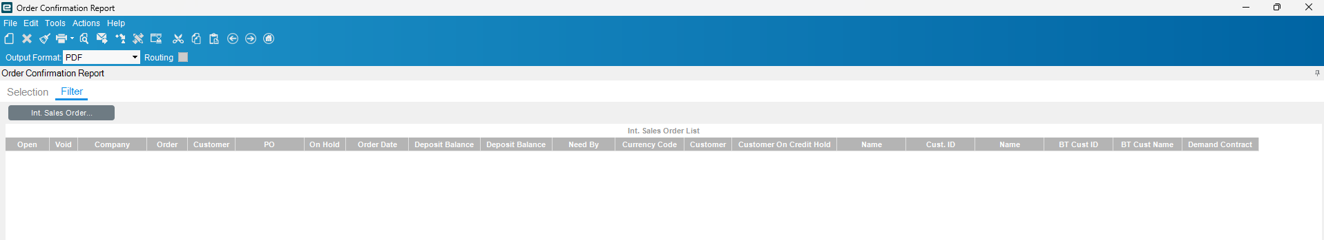
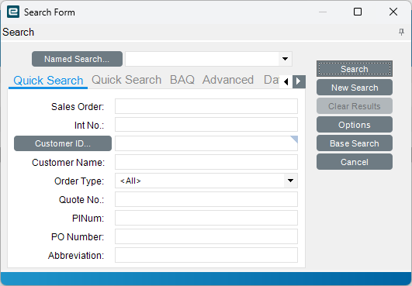
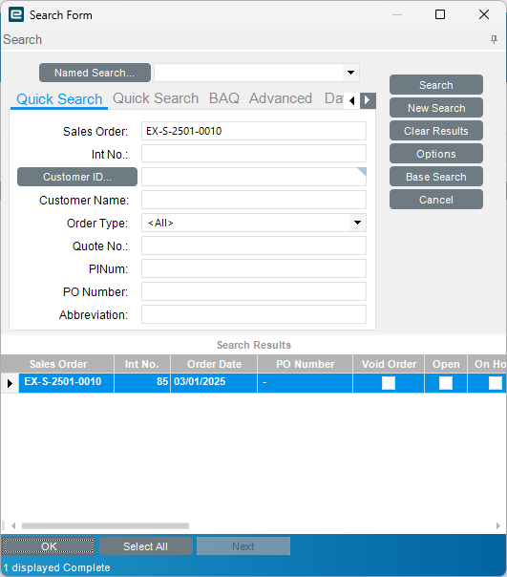




กดเลือก Filter
1.ใส่เลข sales Order
2.กด Search
3.เลข Order จะขึ้นตามกรอบน้ำเงิน
4. กด OK

Slide 9

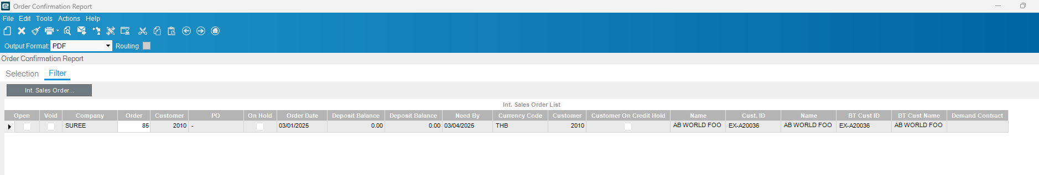
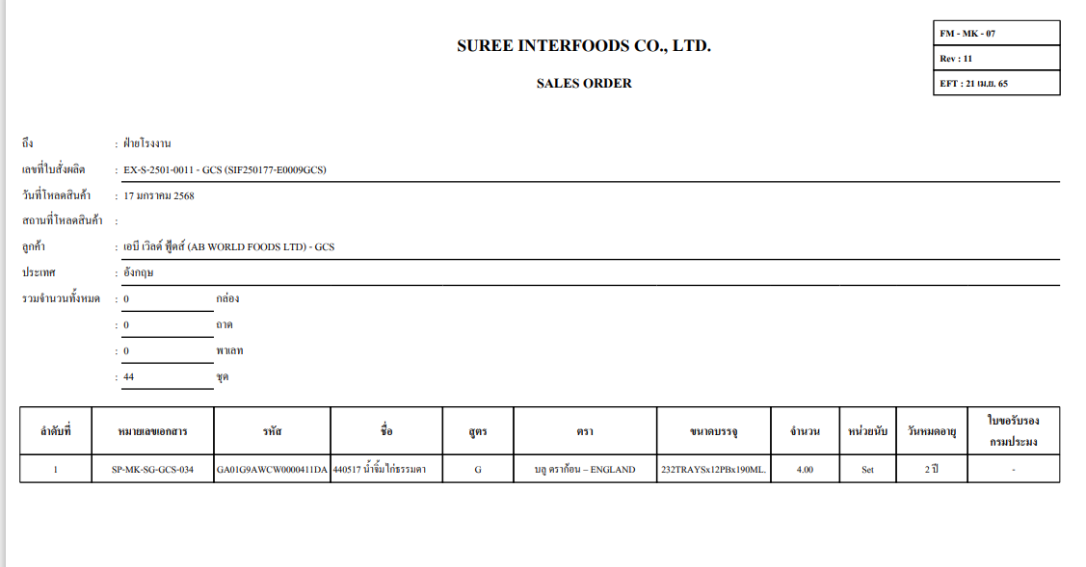
กด เพื่อดูใบ Order

Slide 10
การดูมาสเตอร์สเปก

Slide 11
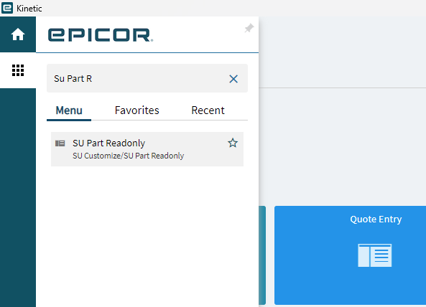

Slide 12
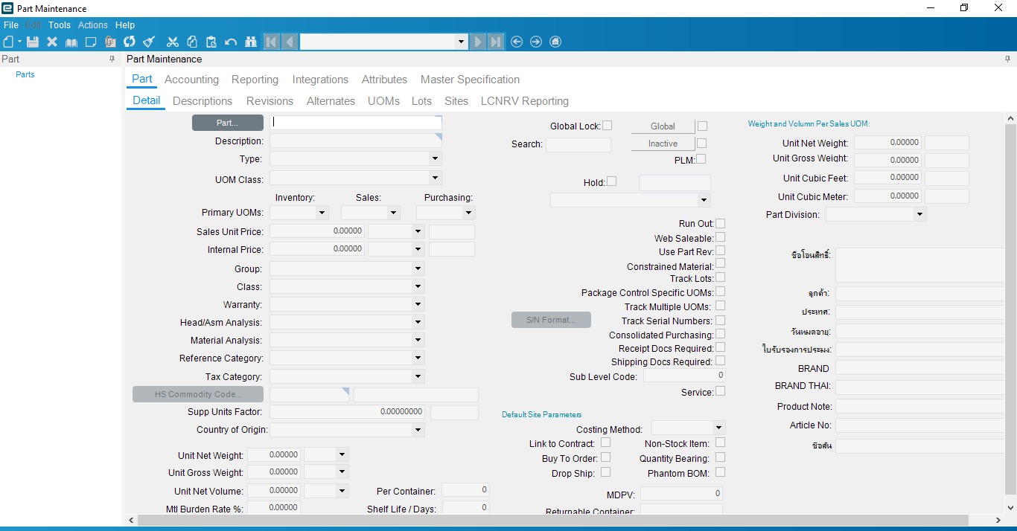
หน้าจอแสดงเมื่อกดเข้าโปรแกรม

Slide 13
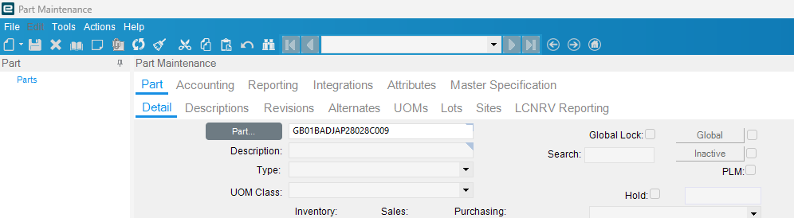
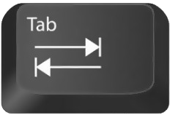
ใส่หมายเลข Part
กด

Slide 14
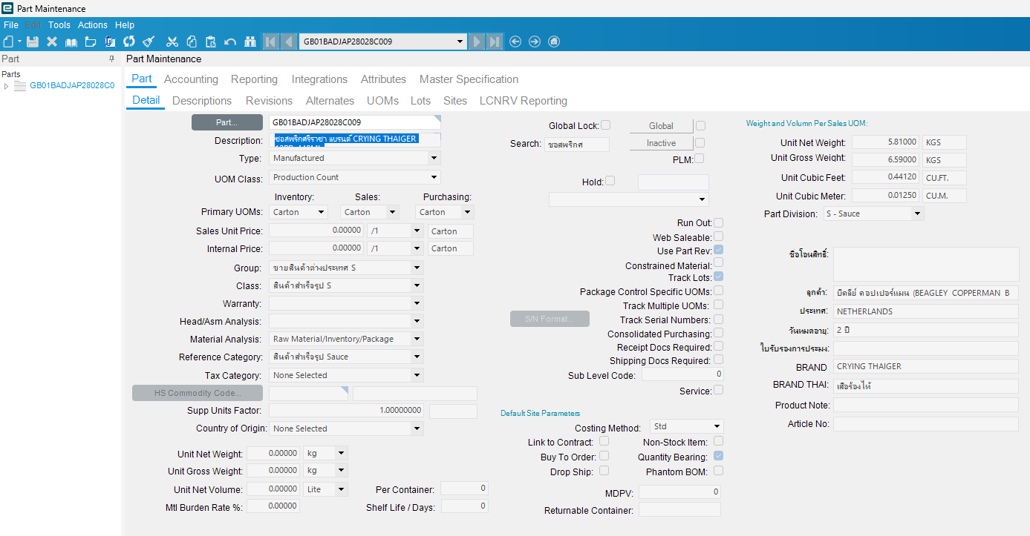
หน้าจอหน้าแรกที่ แสดงข้อมูลPart

Slide 15
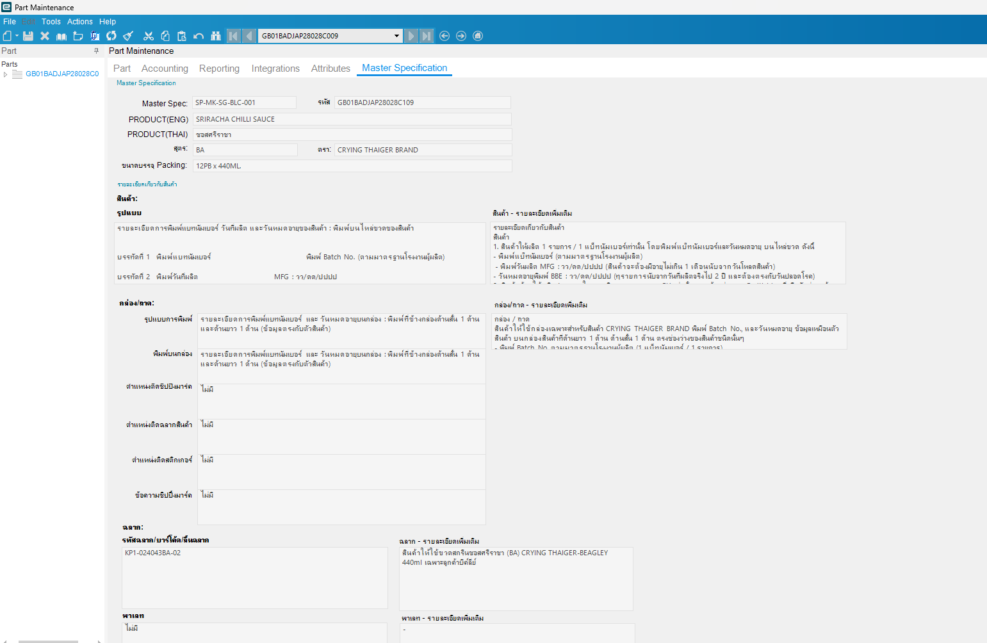

Slide 16
